Slide 1

Разработка алгоритмов прогнозирования индивидуального поведения на основе визуального распознавания эмоций
Леонид Ивановский,
аспирант

Slide 2
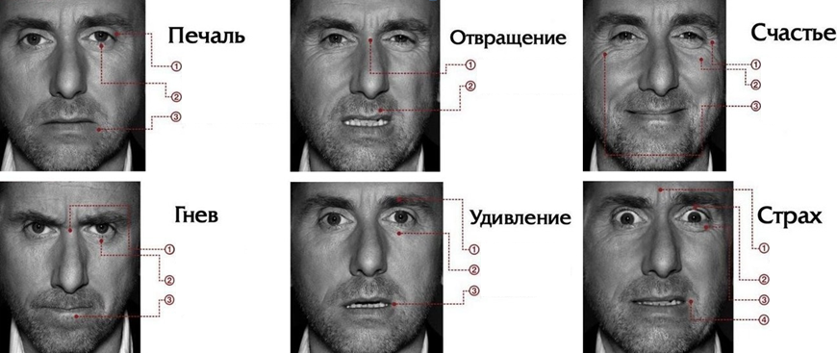
Постановка задачи
Разработка кроссплатформенной библиотеки для классификации эмоций человека по изображению лица

Slide 3
Основные требования к алгоритму
Работа в режиме реального времени
Распознавание спонтанных выражений лица под разными углами обзора камеры
Устойчивость алгоритма в зависимости от различной степени освещенности сцены, разрешения и пр.

Slide 4


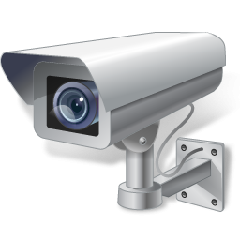


Области применимости
Медицина
(клиническая психология, психиатрия, реабилитация)
Безопасность
(борьба с преступностью и терроризмом)
Видеоаналитика
(оценка работы персонала при общении с клиентом,
оценка качества предоставленных услуг, оценка вовлеченности аудитории)
Сбор статистики
(в масштабах ТЦ, города, в местах массового скопления людей,
мониторинг эффективности маркетинговых и рекламных компаний)
Ритейл
(в сфере развлекательных услуг)

Slide 5



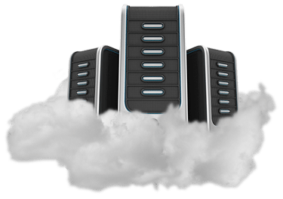

Бизнес-логика
30 – 40 тыс.

Slide 6
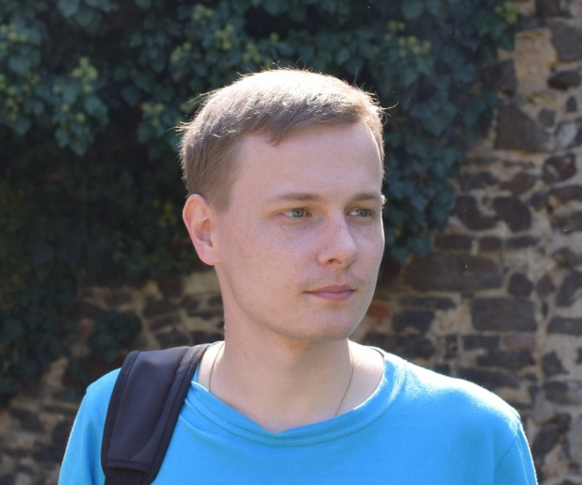
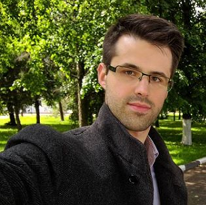
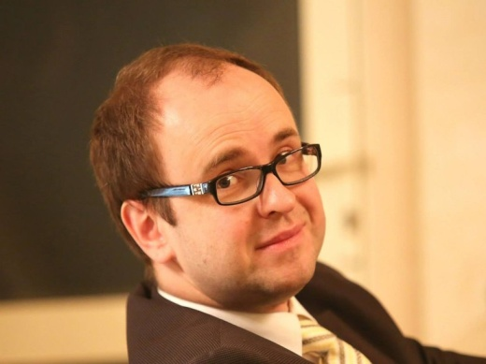
Наша команда
Ивановский Леонид
аспирант / научный сотрудник
ЯрГУ им. П.Г. Демидова / НЦЧ РАН
Разработчик ПО
Сергей Моржов
аспирант / инженер-программист
ЯрГУ им. П.Г. Демидова / Малвин Системс
Разработчик ПО
Хрящев Владимир Вячеславович
доцент, кандидат технических наук / соучередитель
ЯрГУ им. П.Г. Демидова / 27faces
Консультант из области бизнеса,
эксперт по нейросетевым технологиям

Slide 7
Этапы распознавания эмоций
Захват изображений лица из базы данных или потокового видео
Предварительная обработка изображений (снижение помех, фильтрация, повышение четкости)
Извлечение оптимального набора признаков
Классификация

Slide 8



Инструменты разработки

Slide 9
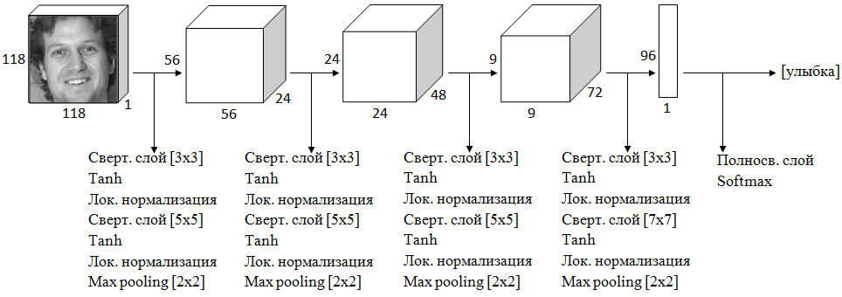
Архитектура сверточной нейронной сети

Slide 10
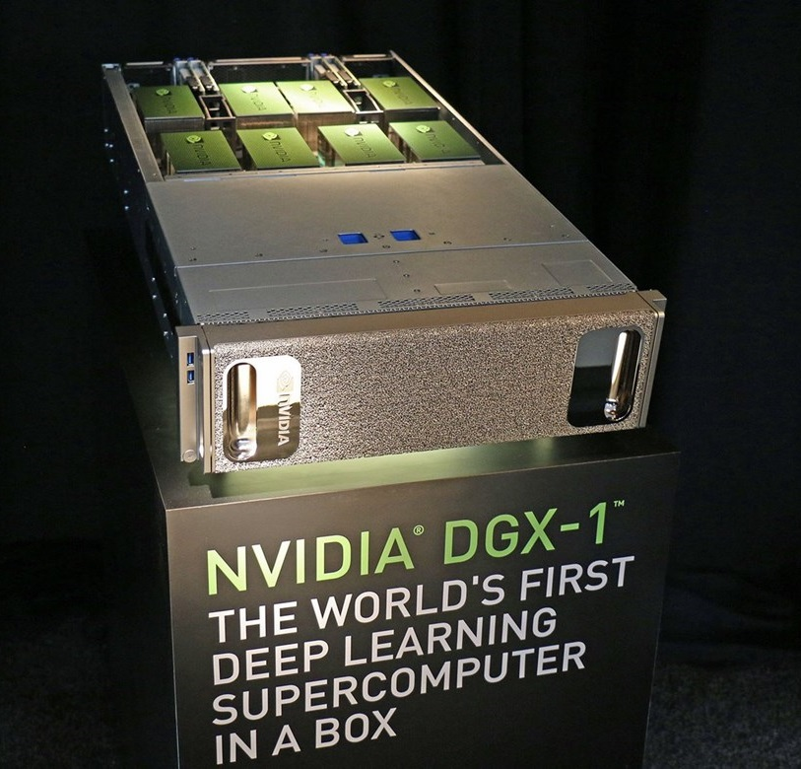

Обучение и тестирование алгоритма
Суперкомпьютер NVIDIA-DGX-1 c 8 ускорителями NVIDIA Tesla V100 Центра Искусственного Интеллекта и Цифровой Экономики ЯрГУ
Обучение: ~45 мин
Тестирование: ~9-10 мин.

Slide 11
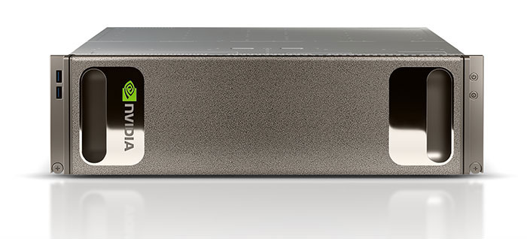
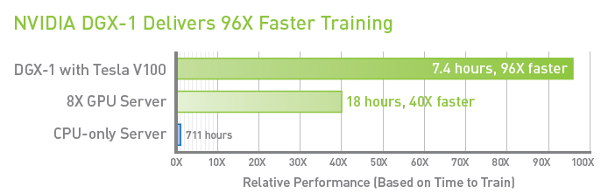
Обучение и тестирование алгоритма
Суперкомпьютер NVIDIA DGX-1
960 TFLOPS | 8x GPU Tesla V100
Заменяет 400 традиционных серверов в задачах ИИ
Оценка производительности NVIDIA DGX-1 на классическом примере работы сети ResNet-50

Slide 12
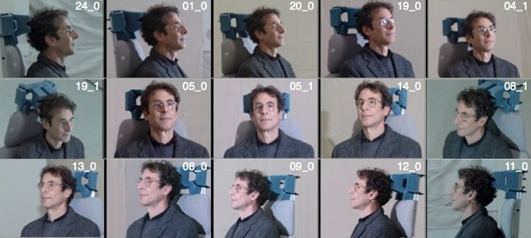
База изображений Multi-PIE
~750000 цветных картинок
337 различных людей
различные углы обзора камеры (не более 90°)
разный уровень освещения сцены
http://www.cs.cmu.edu/afs/cs/project/PIE/MultiPie/Multi-Pie/Home.html

Slide 13
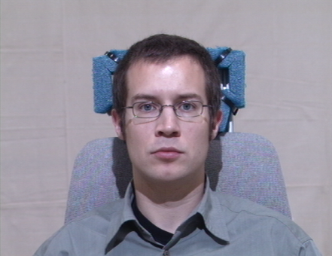
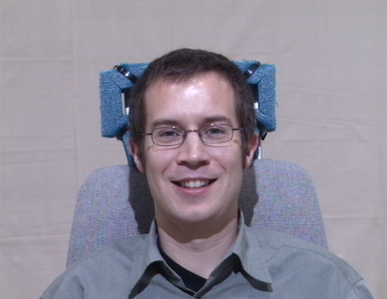
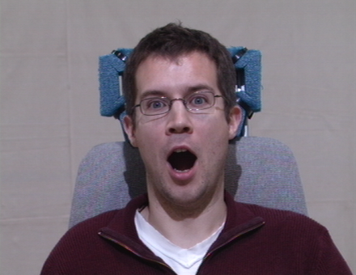
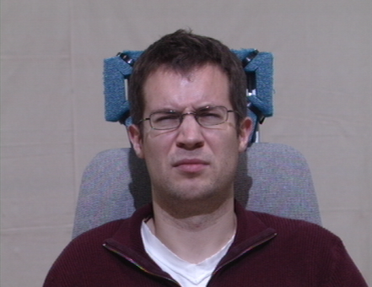
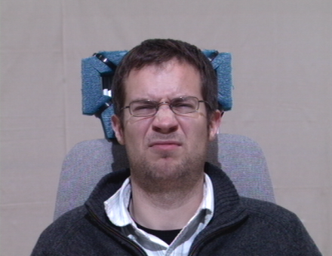
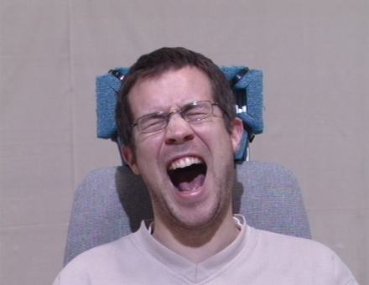
Виды эмоций
а) Спокойствие
б) Улыбка
в) Удивление
г) Заинтересованность
д) Презрение
е) Крик
http://www.cs.cmu.edu/afs/cs/project/PIE/MultiPie/Multi-Pie/Home.html

Slide 14
Формирование выборок
35000 снимков, отобранных случайным образом, для каждого класса
Разметка: 6 классов для задачи классификации эмоций,
2 класса для задачи детектирования улыбки
Угол обзора камеры: [-45, 45]
Тренировочный и тестовый наборы данных: 80/20 (не содержали одинаковых изображений, а также снимков одного и того же субъекта)

Slide 15
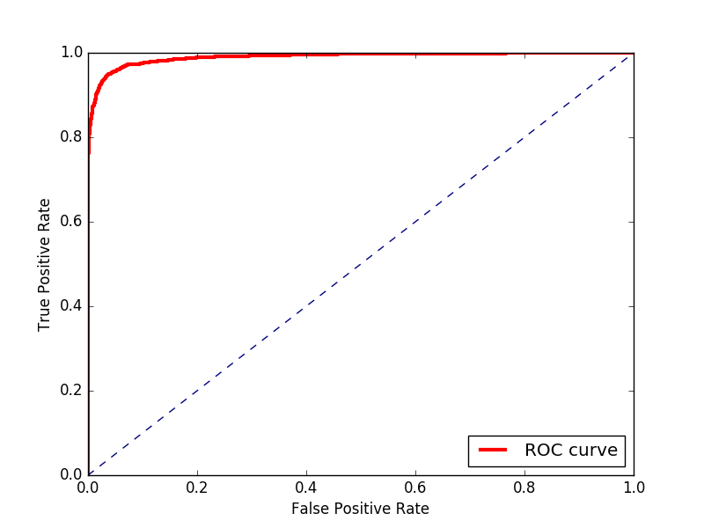
Детектирование улыбки: результаты численных экспериментов
Доля правильных ответов: 95.42% (около 13400 из 14000 картинок тестовой выборки были классифицированы правильно).
Значение показателя AUC-ROC: 0.98, что говорит о высоком качестве работы алгоритма.

Slide 16
Детектирование улыбки: результаты численных экспериментов
Классы |  | Фактический класс
 |  | Улыбки | Неулыбки
Предсказанный класс | Улыбки | 6590 | 246
 | Неулыбки | 410 | 6754
Анализ ошибок |  | Метрики качества
 |  | Точность | Полнота | F-мера
Классы | Улыбки | 0,96 | 0,94 | 0,95
 | Неулыбки | 0,94 | 0,96 | 0,95

Slide 17
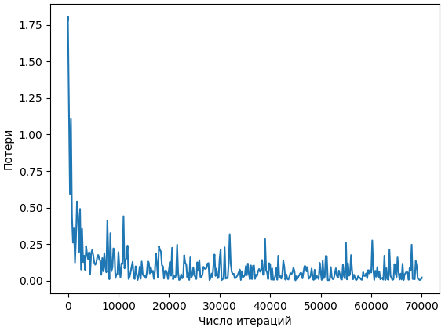
Распознавание эмоций: результаты численных экспериментов
Доля правильных ответов: 92.29% (около 38800 из 42000 картинок тестовой выборки были классифицированы правильно).
Согласно графику изменения функции потерь, алгоритм сходится, переобучения не происходит.

Slide 18
Распознавание эмоций: результаты численных экспериментов
Классы |  | Фактический класс
 |  | Улыбка | Удивление | Презрение | Заинтересованность | Крик | Спокойствие
Предсказанный класс | Улыбка | 6471 | 48 | 68 | 8 | 4 | 136
 | Удивление | 87 | 6715 | 3 | 1 | 47 | 30
 | Презрение | 102 | 28 | 6006 | 556 | 34 | 61
 | Заинтересованность | 143 | 20 | 749 | 6112 | 12 | 184
 | Крик | 53 | 98 | 48 | 22 | 6903 | 26
 | Спокойствие | 144 | 91 | 126 | 301 | 0 | 6563

Slide 19
Распознавание эмоций: результаты численных экспериментов
Анализ ошибок |  | Метрики качества
 |  | Точность | Полность | F-мера
Классы | Улыбка | 0,96 | 0,82 | 0,94
 | Удивление | 0,98 | 0,96 | 0,97
 | Презрение | 0,89 | 0,86 | 0,87
 | Заинтересованность | 0,85 | 0,87 | 0,86
 | Крик | 0,97 | 0,99 | 0,98
 | Спокойствие | 0,91 | 0,92 | 0,92

Slide 20
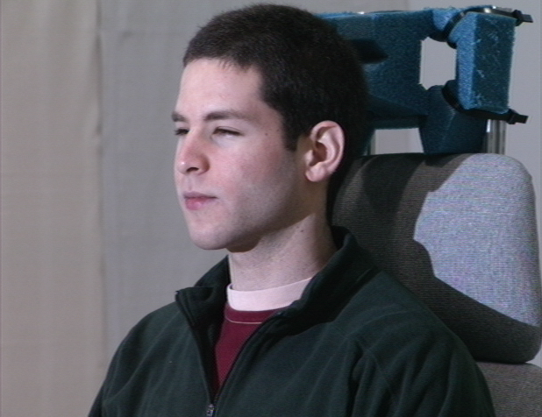
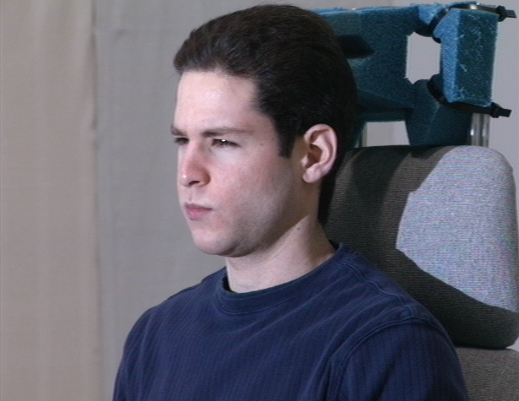
Труднораспознаваемые классы эмоций
а) Заинтересованность
б) Презрение

Slide 21
Предварительные результаты работы
Разработаны алгоритмы детектирования улыбки и распознавания эмоций
Доля правильных ответов для каждой из задач составила 95.42% и 92.29% соответственно
Значение F-меры превысило 0.85 для каждого класса, что говорит о высоком качестве работы алгоритма
Наиболее трудно распознаваемые типы эмоций – «Заинтересованность» и «Презрение». Это объясняется схожестью многих представленных базе экземпляров этих классов

Slide 22
Развитие проекта
Апробация алгоритма на снимках, полученных с реальных камер видеонаблюдения [в процессе]
Распознавание жестов для более точного прогнозирования индивидуального поведения человека [в процессе]

Slide 23
Разработка алгоритмов прогнозирования индивидуального поведения на основе визуального распознавания эмоций
Леонид Ивановский,
аспирант

